Slide 1
TIẾT 29. BÀI 18
QUYỀN KHIẾU NẠI
TỐ CÁO CỦA CÔNG DÂN
GIÁO DỤC CÔNG DÂN LỚP 8
Hà Nội, tháng 3/2021

Slide 2
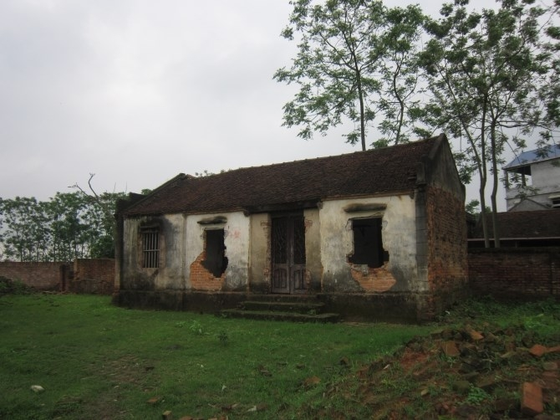
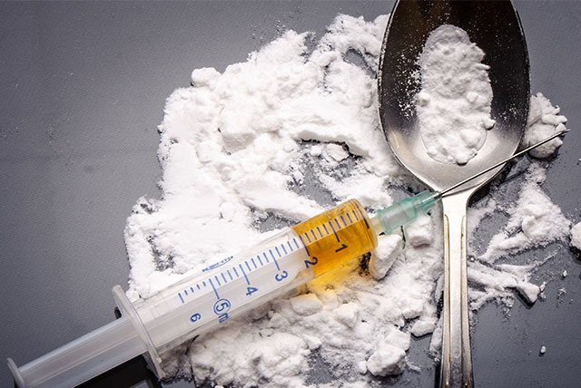
Em nghi ngờ một địa điểm là nơi buôn bán, tiêm chích ma túy, chúng ta nên xử lý thế nào?
Nếu nghi ngờ một địa điểm là nơi tổ chức buôn bán , tiêm chích ma tuý ,em có thể báo cho cơ quan chức năng theo dõi . Nếu đúng thì cơ quan có thẩm quyền sẽ xử lý theo quy định của pháp luật.

Slide 3
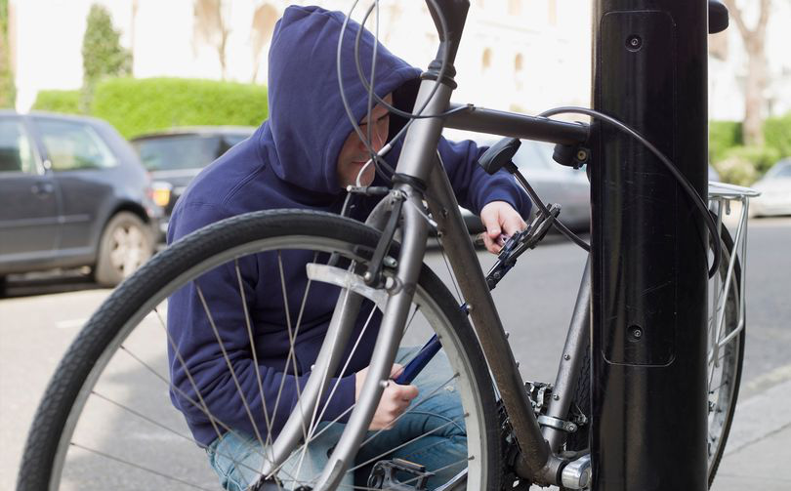
Em biết người lấy cắp xe đạp của bạn cùng lớp.
Em nên xử lý thế nào?
Em sẽ báo cho nhà trường hoặc cơ quan công an nơi em ở về hành vi lấy cắp xe đạp của bạn, để nhà trường hoặc công an sẽ xử lý theo quy định của pháp luật.

Slide 4

Anh Hà bị giám đốc cho thôi việc mà không nêu rõ lí do. Anh Hà nên làm thế nào để bảo vệ quyền lợi của mình?
Anh Hà khiếu nại lên cơ quan có thẩm quyền để cơ quan có trách nhiệm yêu cầu người giám đốc giải thích lý do đuổi việc để bảo vệ quyền lợi chính đáng của mình.

Slide 5
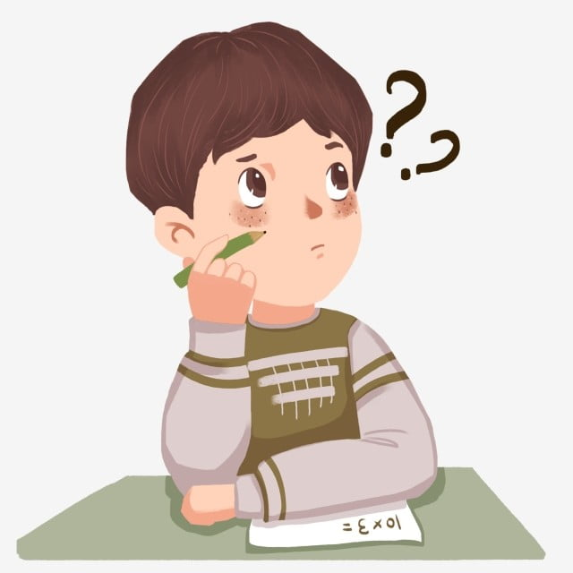
1. ĐẶT VẤN ĐỀ
Theo em, khi nào công dân có quyền khiếu nại? Mục đích của việc khiếu nại là gì?
Theo em, khi nào công dân có quyền tố cáo? Mục đích của việc tố cáo là gì?

Slide 6

II. NỘI DUNG BÀI HỌC
1. Khái niệm
Bác Tam là người tàn tật nhưng phòng thuế của phường lại định mức đóng thuế cho cửa hàng bán vật liệu xây dựng của bác bằng mức thuế của những người bình thường khác. Nghe chuyện đó, bác Bình nói: “ Tôi được biết, người tàn tật là đối tượng được xét miễn giảm thuế đấy. Bác làm đơn khiếu nại đi.”
Theo em, bác Bình khuyên bác Tam là đúng hay sai? Vì sao?
ĐÁP ÁN :
Bác Bình khuyên bác Tam làm đơn khiếu nại là đúng. Vì điều 4 Luật người khuyết tật quy định người tàn tật được hưởng chế độ ưu đãi của xã hội.

Slide 7
II. NỘI DUNG BÀI HỌC
1. Khái niệm
a. Quyền khiếu nại là gì?
Là quyền của công dân, đề nghị cơ quan, tổ chức có thẩm quyền xem xét lại các quyết định, các việc làm của cán bộ công chức nhà nước…làm trái pháp luật hoặc xâm phạm quyền, lợi ích hợp pháp của mình.

Slide 8
II. NỘI DUNG BÀI HỌC
1. Khái niệm
a. Quyền khiếu nại
Người khiếu nại thực hiện bằng cách nào?
Người khiếu nại có thể đến khiếu nại trực tiếp hoặc gửi đơn khiếu nại đến cơ quan, tổ chức có thẩm quyền giải quyết theo quy định của pháp luật.

Slide 9
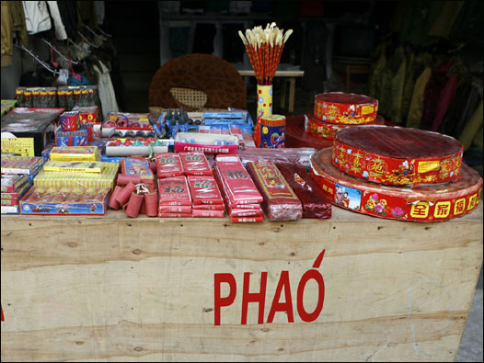
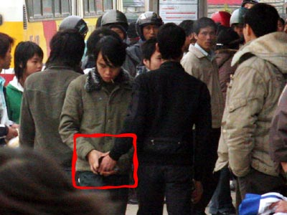
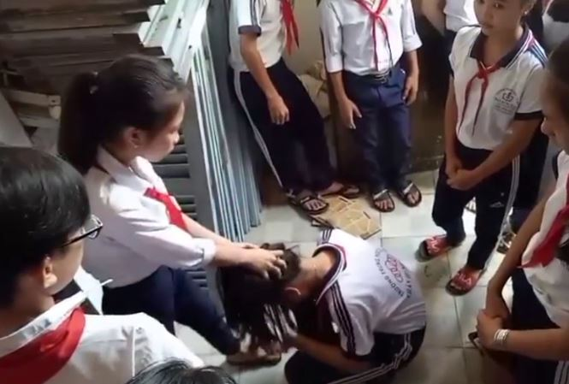
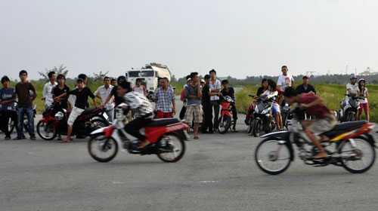
Em sẽ làm gì trong trường hợp này?
Phát hiện một nơi bán pháo
Nạn móc túi trên xe buýt ( Theo vietbao.vn)
Nữ sinh đánh nhau
Đua xe trái phép ( Theo vietbao.vn)

Slide 10
II. NỘI DUNG BÀI HỌC
1. Khái niệm
b. Quyền tố cáo là gì?
Là quyền của công dân báo cho cơ quan, tổ chức, cá nhân có thẩm quyền biết về một vụ, việc vi phạm pháp luật gây thiệt hại đến lợi ích của Nhà nước, quyền, lợi ích hợp pháp của công dân, cơ quan, tổ chức.

Slide 11
II. NỘI DUNG BÀI HỌC
1. Khái niệm
b. Quyền tố cáo là gì?
Người tố cáo có thể thực hiện bằng cách nào?
Người tố cáo có thể gửi đơn hoặc trực tiếp tố cáo hành vi vi phạm pháp luật với cơ quan, tổ chức, cá nhân có thẩm quyền.

Slide 12
Điền các dữ liệu cho sẵn dưới đây vào bảng sau (Cách điền: VD: 1a, 3b...)
1. Người thực hiện:
a. Mọi công dân.
b. Công dân có quyền, lợi ích hợp pháp bị xâm phạm.
2. Đối tượng:
a.Các quyêt định, việc làm khi cho rằng trái pháp luật, xâm phạm lợi ích hợp pháp của mình.
b. Hành vi vi phạm pháp luật gây thiệt hại đến lợi ích nhà nước, công dân, cơ quan, tổ chức.
3. Cơ sở:
a. Tất cả các hành vi vi phạm pháp luật.
b. Quyền và lợi ích hợp pháp của bản thân người bị xâm hại.
4. Mục đích:
a. Khôi phục quyền và lợi ích hợp pháp của người bị xâm hại.
b Phát giác, hạn chế, ngăn chặn mọi hành vi vi phạm pháp luật.
 | Khiếu nại | Tố cáo
Người thực hiện(ai?)
Đối tượng(Về vấn đề gì?)
Cơ sở (Vì sao?)
Mục đích (Để làm gì?)
1b
1a
2a
2b
3b
3a
4a
4b

Slide 13
Phân biệt khiếu nại vs tố cáo
 | Khiếu nại | Tố cáo
Người thực hiện | Công dân có quyền và lợi ích bị xâm phạm | Bất cứ công dân nào.
Đối tượng | Các quyết định, việc làm khi cho rằng trái pháp luật, xâm phạm lợi ích hợp pháp của mình. | Hành vi vi phạm pháp luật gây thiệt hại đến lợi ích hoặc đe dọa gây thiệt hại đến lợi ích của nhà nước, công dân, cơ quan, tổ chức
Cơ sở | Quyền, lợi ích hợp pháp của bản thân khi bị xâm phạm. | Tất cả các hành vi vi phạm pháp luật
Mục đích | Khôi phục quyền và lợi ích hợp pháp của người bị xâm phạm | Phát giác, hạn chế, ngăn chặn mọi hành vi vi phạm pháp luật

Slide 14

HIẾN PHÁP 2013
Điều 30.
1. Mọi người có quyền khiếu nại, tố cáo với cơ quan, tổ chức, cá nhân có thẩm quyền về những việc làm trái pháp luật của cơ quan, tổ chức, cá nhân.
2. Cơ quan, tổ chức, cá nhân có thẩm quyền phải tiếp nhận, giải quyết khiếu nại, tố cáo. Người bị thiệt hại có quyền được bồi thường về vật chất, tinh thần và phục hồi danh dự theo quy định của pháp luật.
3. Nghiêm cấm việc trả thù người khiếu nại, tố cáo hoặc lợi dụng quyền khiếu nại, tố cáo để vu khống, vu cáo làm hại người khác.

Slide 15
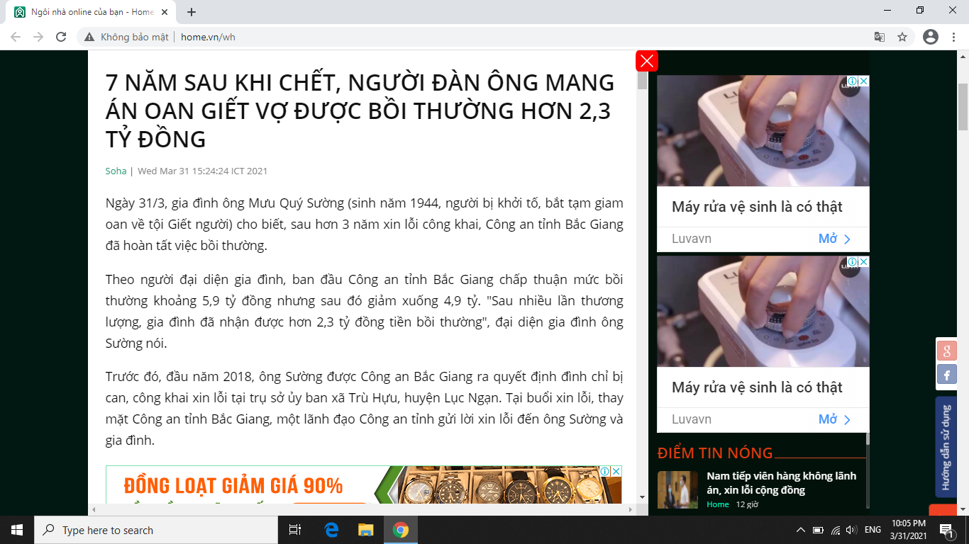

Slide 16
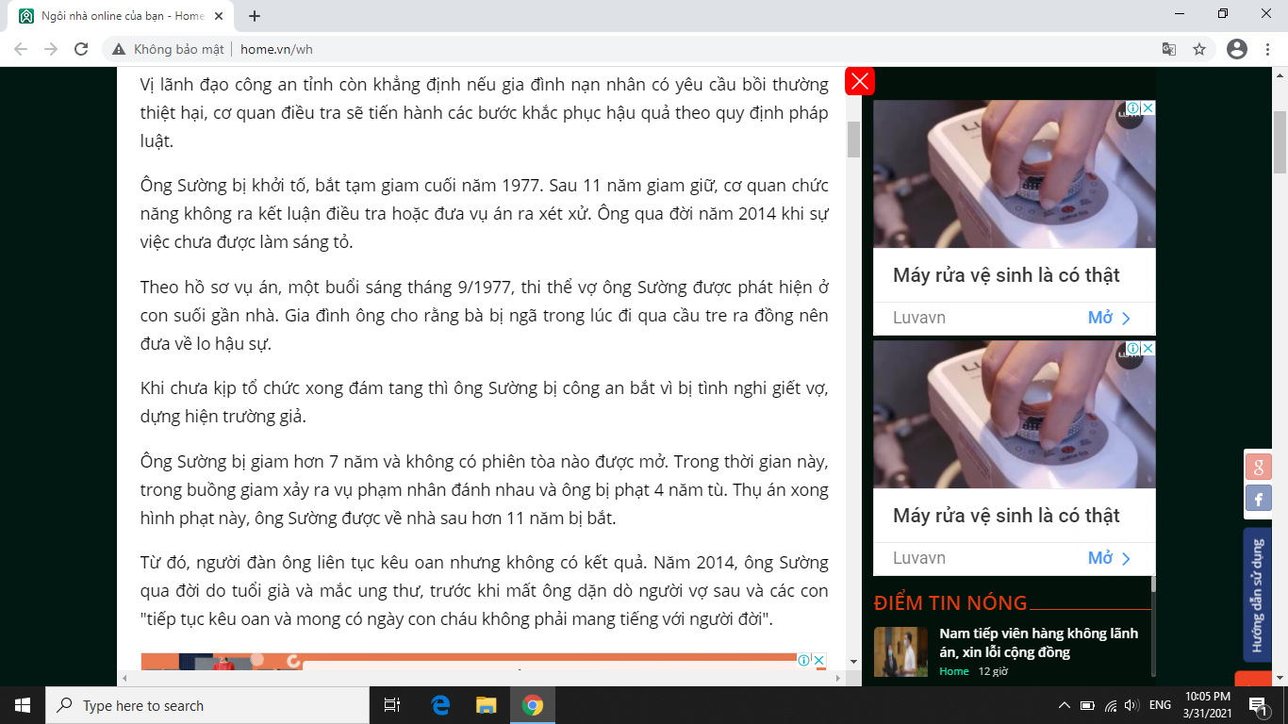

Slide 17
THẢO LUẬN NHÓM
Nhóm 1:
Hãy nêu những điểm giống nhau giữa quyền khiếu nại và tố cáo?
Nhóm 2:
Hãy nêu những điểm khác nhau giữa quyền khiếu nại và tố cáo?
Nhóm 3:
Trách nhiệm của công dân khi thực hiện quyền khiếu nại, tố cáo là gì?

Slide 18
Đáp án nhóm 1:
Những điểm giống nhau giữa quyền
khiếu nại và tố cáo:
Đều là những quyền chính trị cơ bản của công dân được quy định trong Hiến pháp.
- Là công cụ để công dân bảo vệ quyền và lợi ích hợp pháp.
- Là phương tiện để công dân tham gia quản lý Nhà nước.

Slide 19
Đáp án nhóm 2:
* Những điểm khác nhau giữa quyền khiếu nại, tố cáo :
Khác nhau | Khiếu nại | Tố cáo
 | - Người khiếu nại là người trực tiếp bị hại. - Nhằm khôi phục quyền và lợi ích hợp pháp của bản thân khi bị xâm hại | - Người tố cáo là mọi công dân. - Nhằm ngăn chặn mọi hành vi xâm phạm đến quyền và lợi ích của nhà nước, của tổ chức, cơ quan và công dân.

Slide 20
Đáp án nhóm 3:
Trách nhiệm của công dân khi thực hiện quyền khiếu nại, tố cáo là:
- Tích cực học tập, nâng cao hiểu biết về pháp luật nói chung và luật khiếu nại, tố cáo nói riêng.
- Khi thực hiện quyền khiếu nại, tố cáo cần trung thực, khách quan, thận trọng.
- Không được lợi dụng quyền khiếu nại, tố cáo để vu khống, vu cáo làm hại người khác.

Slide 21
PHÂN BIỆT QUYỀN KHIẾU NẠI, TỐ CÁO
Phân biệt | Khiếu nại | Tố cáo
Giống nhau | Đều là những quyền chính trị cơ bản của công dân được quy định trong Hiến pháp. - Là công cụ để công dân bảo vệ quyền và lợi ích hợp pháp. - Là phương tiện để công dân tham gia quản lý Nhà nước.
Khác nhau | - Người khiếu nại là người trực tiếp bị hại. - Nhằm khôi phục quyền và lợi ích hợp pháp của bản thân khi bị xâm hại | - Người tố cáo là mọi công dân. - Nhằm ngăn chặn mọi hành vi xâm phạm đến quyền và lợi ích của nhà nước, của tổ chức, cơ quan và công dân.

Slide 22
2. Quy định của Pháp luật về quyền khiếu nại, tố cáo
Quyền khiếu nại, tố cáo là quyền cơ bản của công dân được ghi nhận trong Hiến pháp.
Công dân khi thực hiện quyền khiếu nại, tố cáo cần trung thực, khách quan, thận trọng.
Nhà nước nghiêm cấm việc trả thù người khiếu nại, tố cáo hoặc lợi dụng quyền khiếu nại, tố cáo để vu khống, vu cáo làm hại người khác.

Slide 23
THANK YOU!

Slide 24


Bµi tËp 1- SGK/52:
12
11
1
10
2
9
3
8
4
7
5
6
T lµ häc sinh chËm tiÕn, th­êng xuyªn giao du víi bän xÊu vµ bÞ chóng l«i kÐo vµo con ®­ƯỜng hót chÝch. Cã lÇn chóng b¾t T ph¶i lÊy trém tiÒn cña c¸c b¹n cïng líp ®Ó nép cho chóng. Lµ b¹n häc cïng líp víi T, em sÏ lµm GI ®Ó gióp ®ì b¹n?
+ Khuyên T nên lánh xa bọn xấu đó.
+ Tố cáo hành vi trên của bọn xấu đó với cơ quan công an để họ kịp thời ngăn chặn, xử lí.
+ T nên tập trung vào việc học tập, rèn luyện, tu dưỡng để trở thành một con người có ích cho gia đình, xã hội.

Slide 25
Bài tập 2:
Em hãy giải quyết tình huống sau:
Khi phát hiện thấy Chủ tịch Ủy ban nhân dân quận ra quyết định xử phạt vi phạm hành chính đối với chị Bình vượt quá thẩm quyền, ông Ân ( hàng xóm nhà chị Bình) có quyền khiếu nại quyết định trên của chủ tịch Ủy ban nhân dân quận hay không? Vì sao?

Slide 26
Trả lời
Căn cứ vào những điểm khác nhau của khiếu nại tố cáo ( phần lưu ý về quyền khiếu nại ) Ông Ân không có quyền khiếu nại , vì ông chỉ là hàng xóm , không có quyền lợi ích liên quan trực tiếp đến quyết định xử phạt vi phạm hành chính của chủ tịch UBND quận .

Slide 27
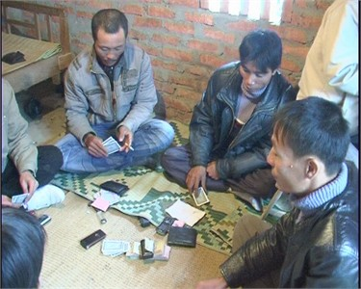
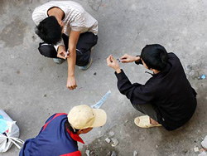
Phát hiện ổ đánh bạc
Phát hiện nơi tiêm chích ma túy
Câu 1 : Quan sát các hình ảnh trên, em sẽ lựa chọn cách ứng xử nào sau đây ?
A, Lờ đi coi như không biết vì sợ trả thù.
B, Báo ngay cho cha mẹ hoặc thầy cô giáo hay người có trách nhiệm biết.
ĐÁP ÁN : B

Slide 28
Câu 2 : Trong những tình huống sau, tình huống nào công dân sử dụng quyền khiếu nại, quyền tố cáo ?
a. Phát hiện cơ sở sản xuất hàng kém chất lượng.
Đáp án
b. Ông A chưa nhận tiền đền bù đất vì thấy chưa thoả đáng. Đáp án
=> Tè c¸o
=> KhiÕu n¹i

Slide 29
Câu 4 : Việc làm nào sau đây của công dân khi thực hiện quyền khiếu nại, quyền tố cáo là không đúng ?
a, Trung thực.
b, Khách quan.
c, Dấu giếm một số sự việc có lợi cho mình.
d, Thận trọng.
ĐÁP ÁN : c

Slide 30
CỦNG CỐ :
Quyền khiếu nại, tố cáo của công dân:
1. Khái niệm .
2. Ý nghĩa .
3. Trách nhiệm Nhà nước, công dân
Quyền khiếu nại, tố cáo là gì?
Cách thực hiện.
Điểm giống và khác nhau giữa hai quyền.
Bảo vệ tài sản Nhà nước, lợi ích công cộng.
Bảo vệ quyền, lợi ích hợp pháp của công dân.
Nhà nước:
Nghiêm cấm việc trả thù người khiếu nại, tố cáo.
Công dân:
Trung thực, khách quan, thận trọng.

Slide 31


DẶN DÒ
Nắm nội dung bài học.
Làm các bài tập còn lại trong SGK.
- Chuẩn bị: Quyền tự do ngôn luận ...

